Slide 1
Keskusteleva kuvan tarkastelu
POMM1033

Slide 2
KESKUSTELEVA KUVAN TULKINTA - VTS
VTS-menetelmä on kehitetty visuaalisten taiteiden opetukseen ja se soveltuu esim. eri- asteiseen kouluopetukseen, museo-opetukseen eri-ikäisille ihmiselle erilaisissa kokoonpanoissa
Kehittäjinä museokasvattaja Philip Yenawine (MoMa) ja psykologi Abigail Housen (näköhavainto on kognitiivinen prosessi)
Kuvan oltava mielenkiintoinen, ikäryhmän huomioiva, ei liian häiritsevä, loukkaava, eikä liian helppo, tarinallinen, monitulkintaisuuden mahdollistava

Slide 3
Visual Thinking Strategy
Visual Thinking Strategies
KOLME KYSYMYSTÄ:
Mitä tässä kuvassa on meneillään?
Mitä sellaista näet kuvassa, joka saa sinut sanomaan…?
Mitä muuta voimme vielä löytää?

Slide 4
Visual Thinking Strategy
Visual Thinking Strategies
THREE QUESTIONS:
What is going on in this picture?
What do you see in the picture that makes you say …?
What else can we find?

Slide 5
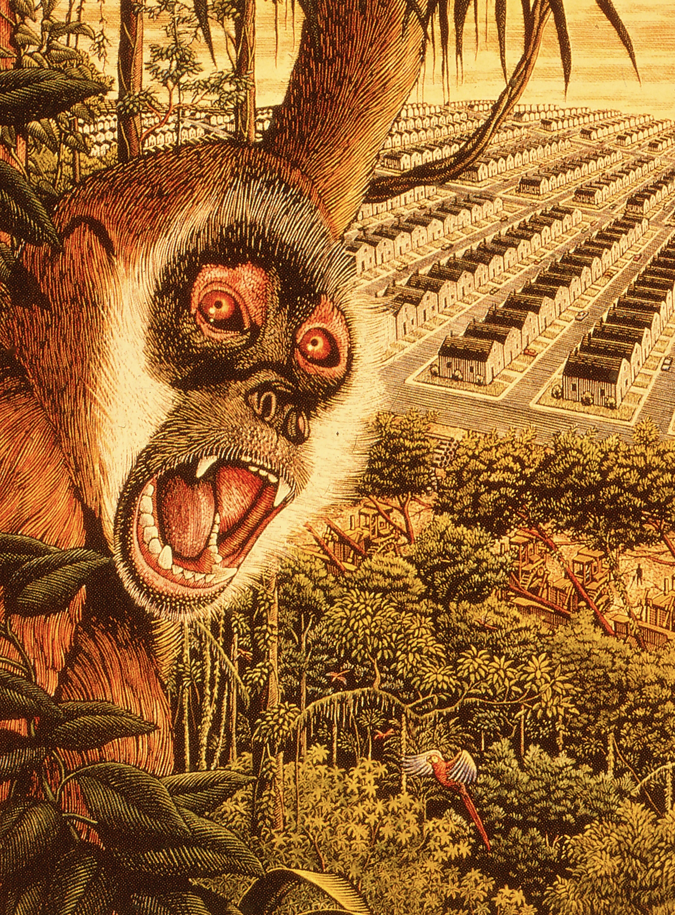

Slide 6


Slide 7
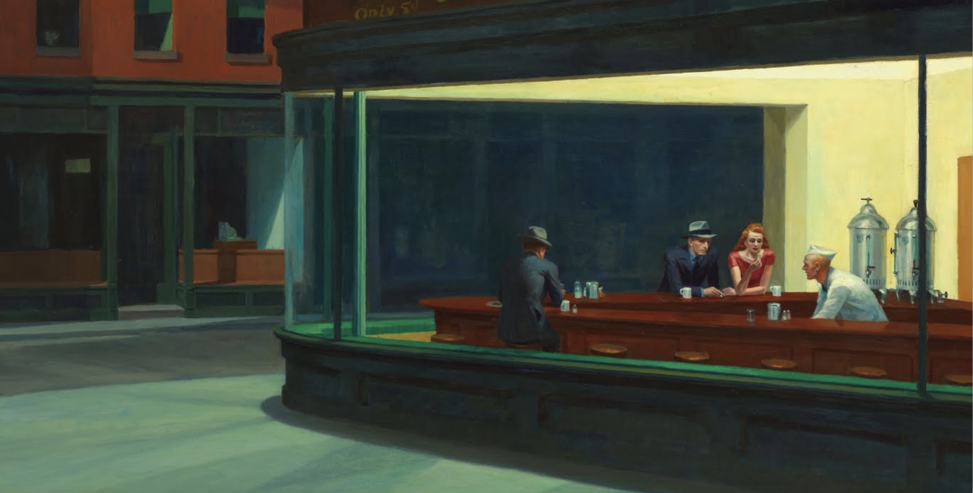
Edward Hopper; Nighthawks Oil on canvas 1942, 84,1x152,4cm

Slide 8
KIITOS OSALLISTUJILLE!

